Slide 1
Читаем вместе Маршак С. Я. «Рассказ о неизвестном герое»
Выполнили:
Воспитатели подготовительной к школе группе
МБДОУ д/с 107
Антипова Н. В.
Букреева Н. В.

Slide 2
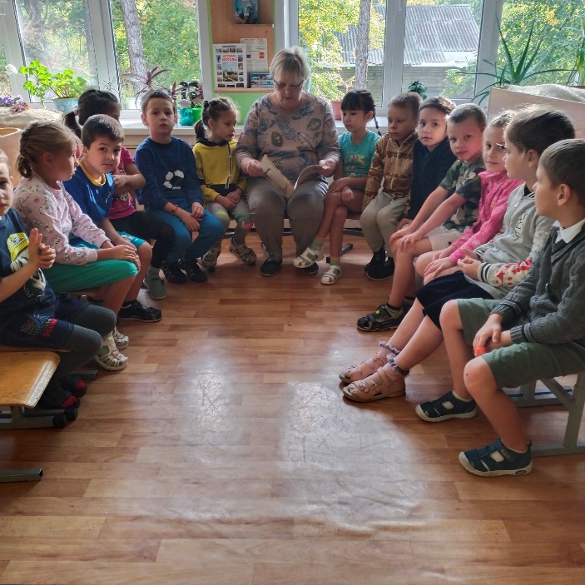
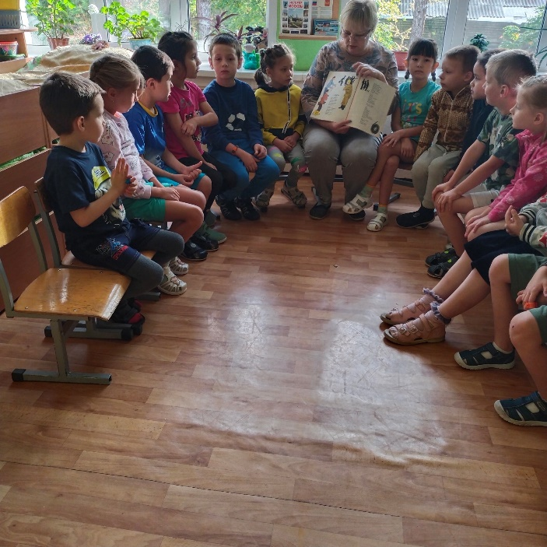
Книги Маршака сопровождают человека всю жизнь. Его стихи приходят к нам в очень раннем возрасте, когда человек даже не может называться читателем, потому что он ещё не умеет читать.
Вот и мы, воспитатели подготовительной к школе группы, вместе с детьми в рамках проекта «Читаем вместе» вспомнили творчество так полюбившегося всем поэта. В сентябре нашем саду проходил месячник пожарной безопасности поэтому мы более подробно остановились на одном из произведений Самуила Яковлевича Маршака «Рассказ о неизвестном герое»

Slide 3
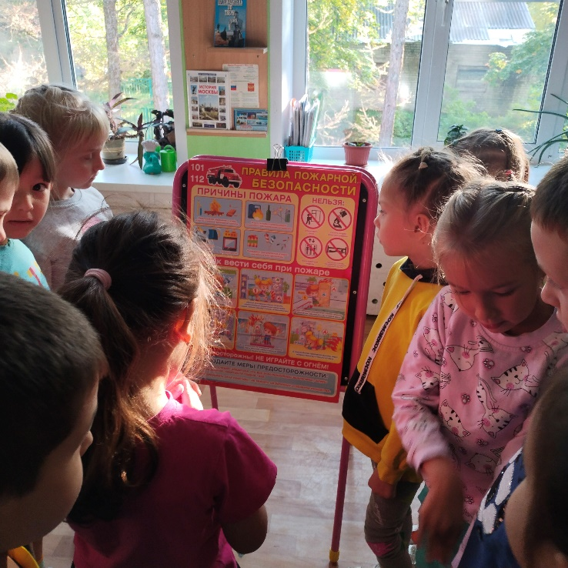
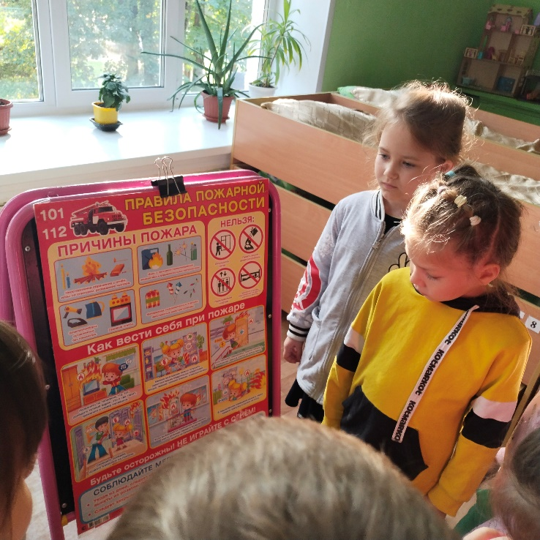
Прослушав рассказ у детей возник вопрос, почему же возник пожар в квартире у девочки? Предположили разные варианты.
В результате чего мы вспомнили причины возникновения пожара и как нужно себя вести во время пожара.

Slide 4
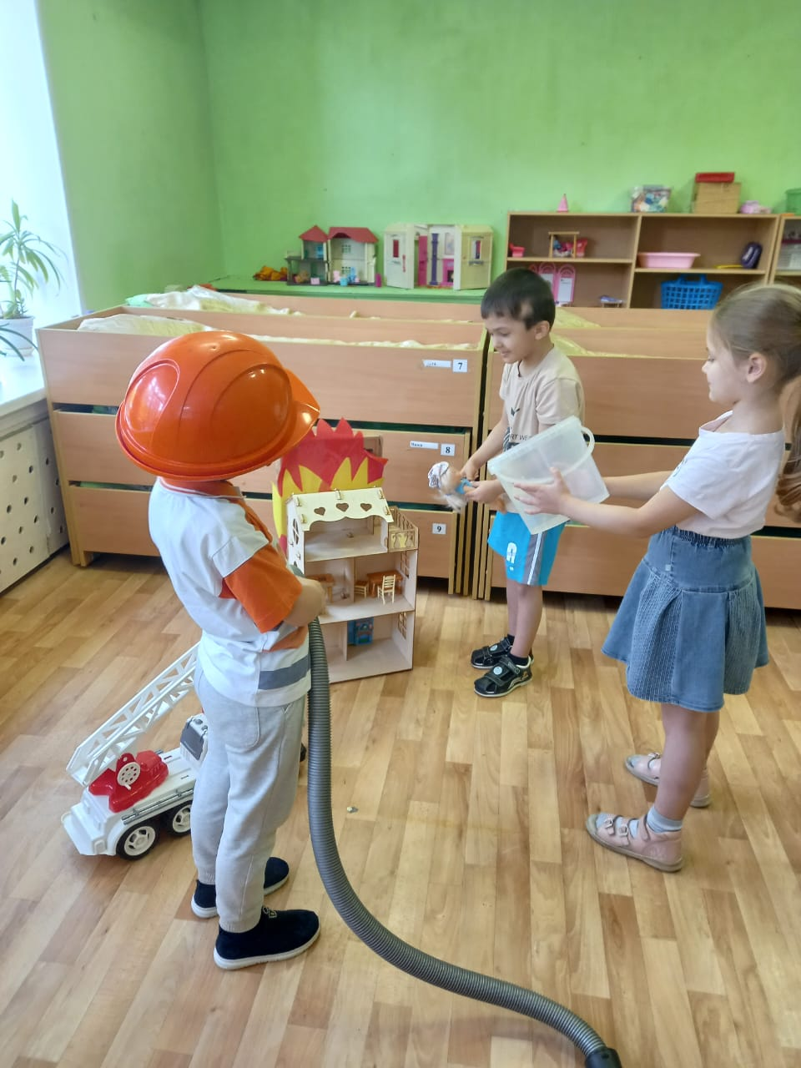
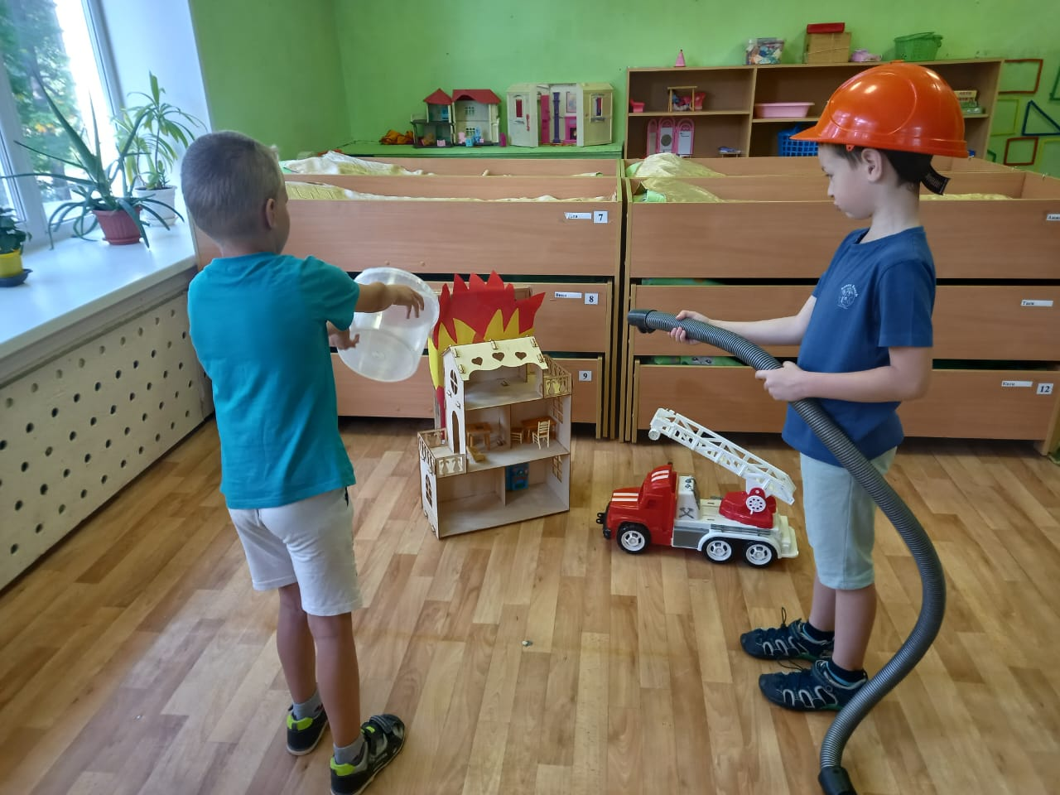
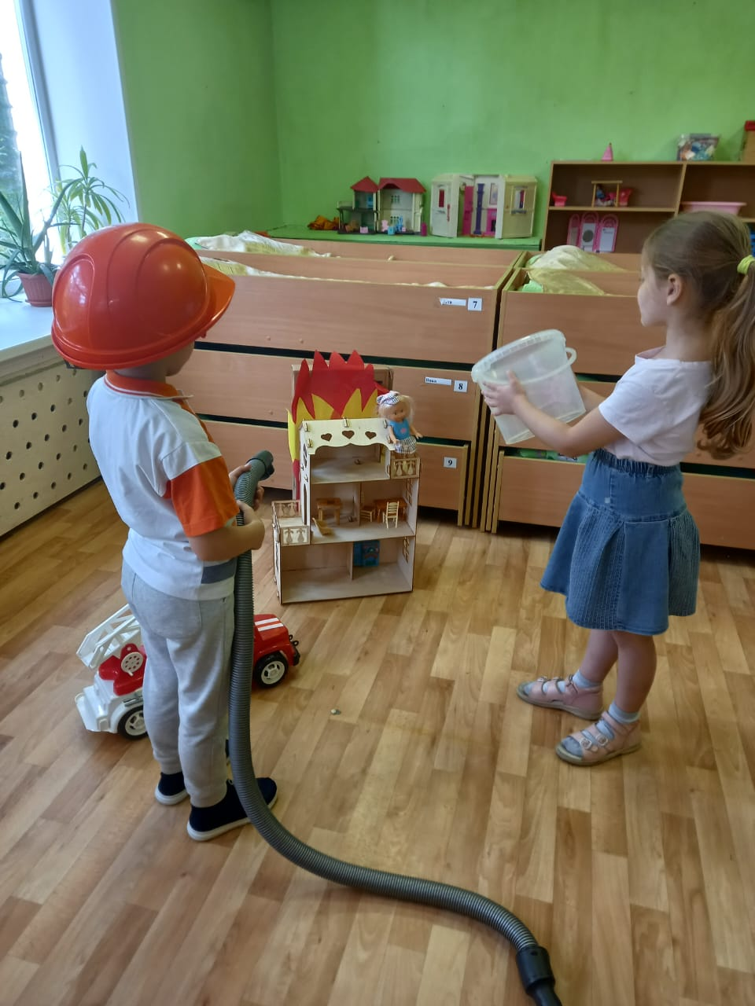
Обсуждения причин возникновения пожара переросло в сюжетно ролевую игру «Пожарные»

Slide 5
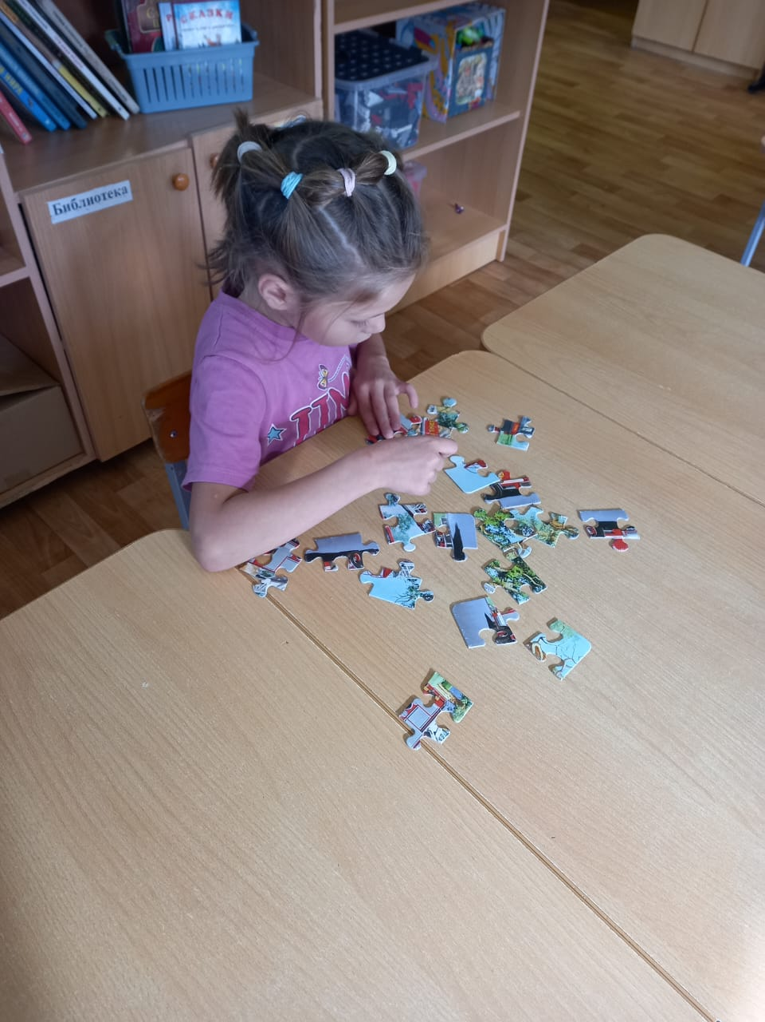
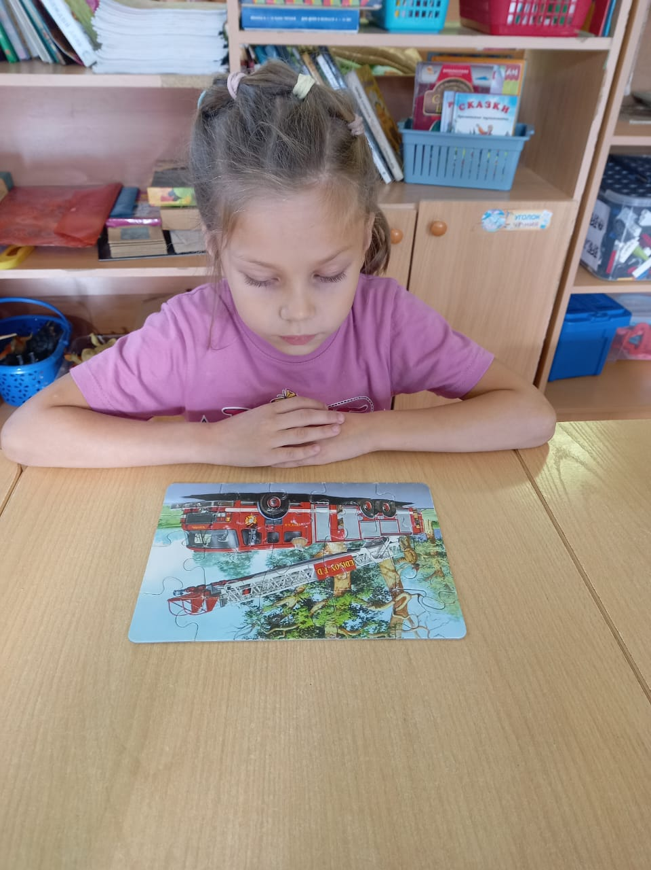
Любители пазлов проявили свои умения и продемонстрировали всем на какой машине приехали пожарные для тушения огня и спасения людей

Slide 6
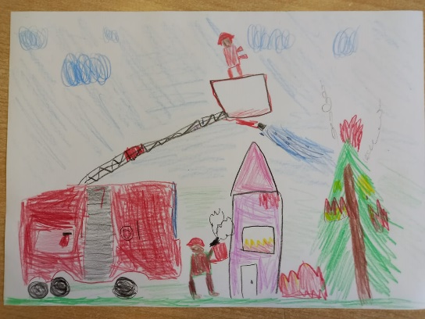
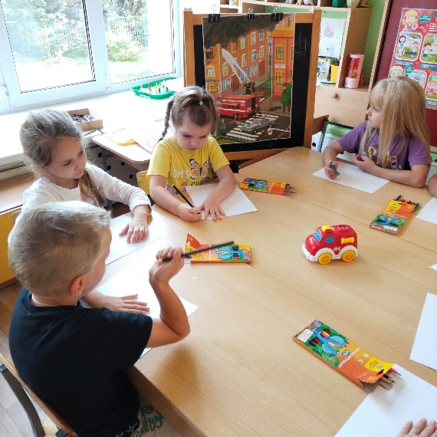
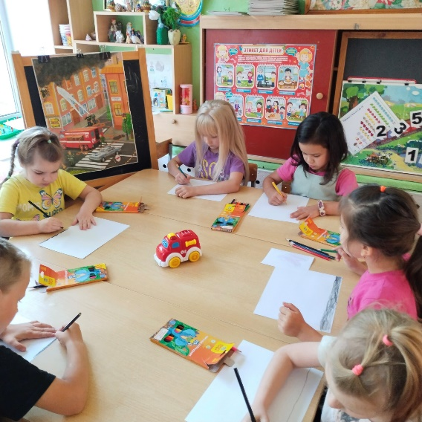
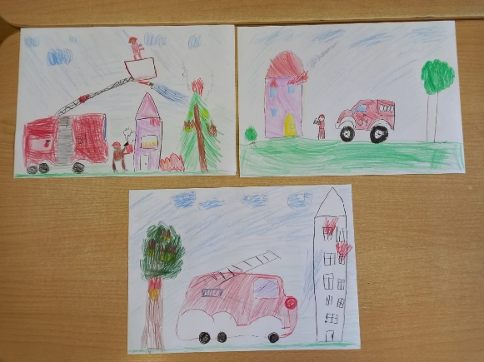
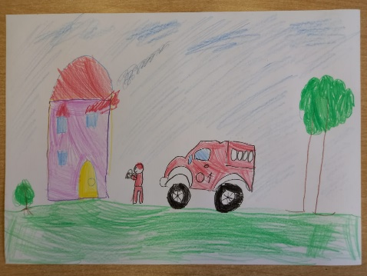
А в рисунках дети отобразили свои эмоции полученные в результате прочтения «Рассказа о неизвестном герое»

Slide 7
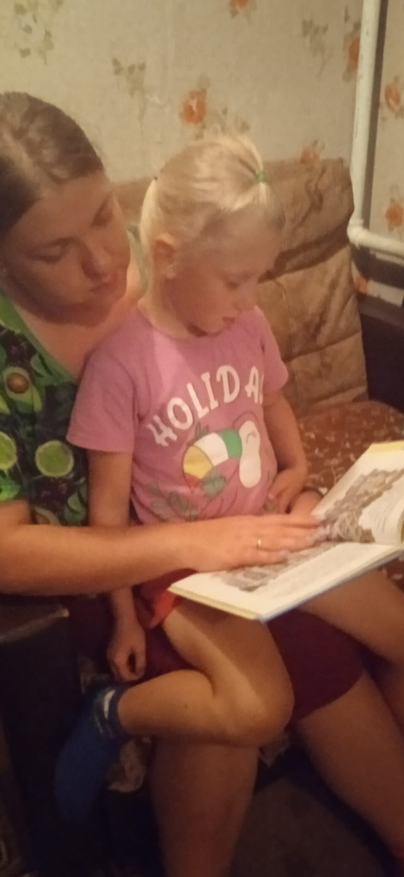
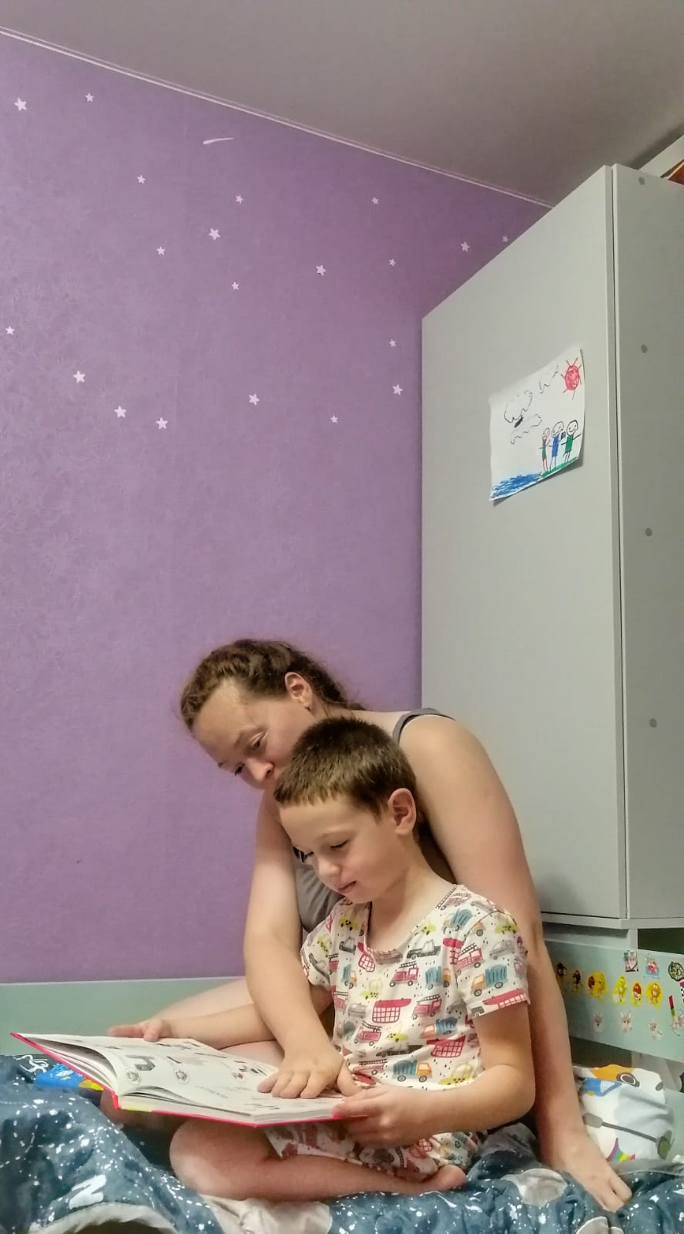
Продолжая активное сотрудничество с родителями воспитатели рекомендовали произведения С. Я. Маршака для чтения детям дома.

